Slide 1
Vlastiveda –4.roč.Rastliny
Vypracovala Mgr. Mihaliková Anna Spojená škola Ul. J.Kollára 3 Nové Mesto nad Váhom

Slide 2
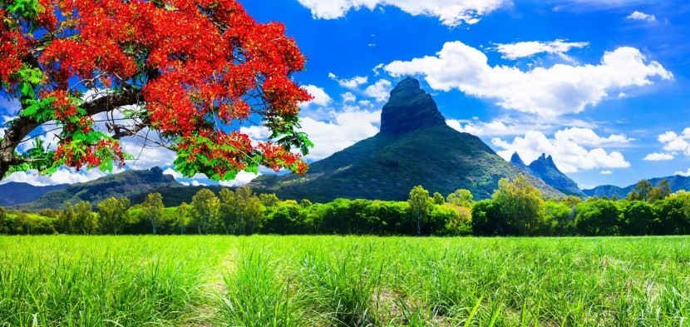
Rastliny rastú všade , kde je vzduch, svetlo, voda a teplo. Dorastajú do rozličnej veľkosti.

Slide 3
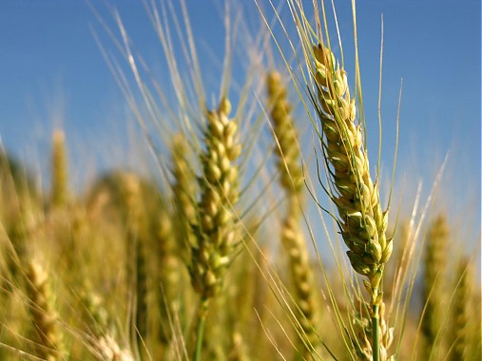
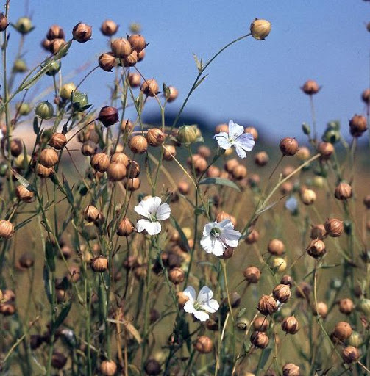
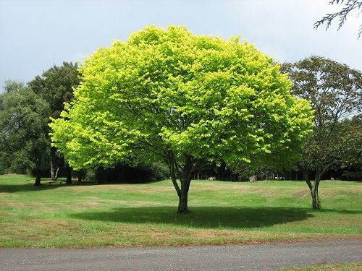
Z veľkého množstva rastlín si človek postupne vybral tie, ktoré mu poskytujú najviac. Poskytujú nám potravu, odev, papier a množstvo iných vecí.

Slide 4
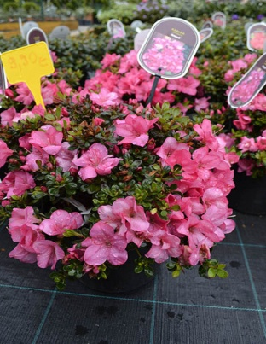
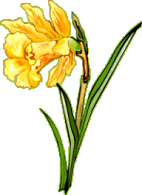
Rozdelenie rastlín
Rozdeľujeme ich
na stromy
Kry
byliny

Slide 5
Časti tela rastlín Telo rastliny tvorí:
Koreň
Stonka
Listy
Kvety
Plody

Slide 6
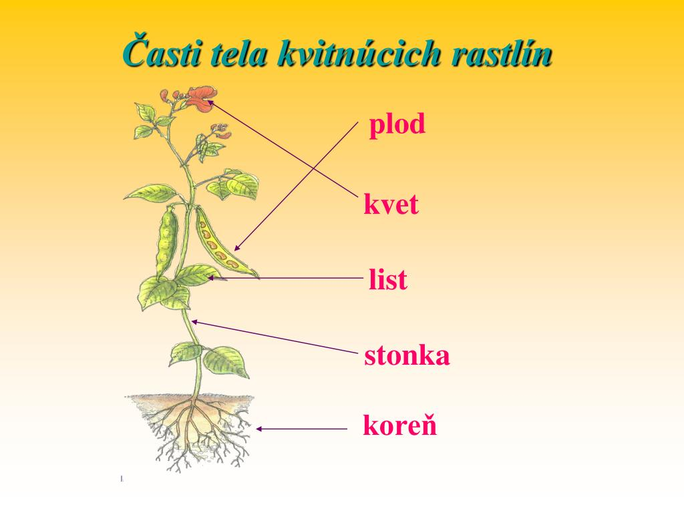

Slide 7
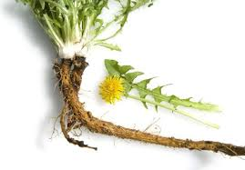
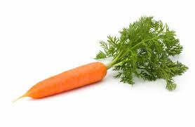
Koreň
Drží rastlinu pevne v zemi .Rastlina nimi prijíma vodu a výživu. Niektoré korene sú jedlé.

Slide 8
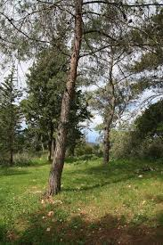
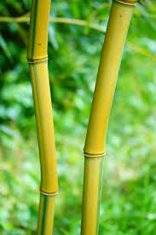
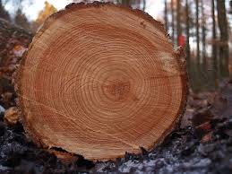
Stonka
Stonka vyrastá z koreňa. Stonka stromov je drevnatá - volá sa kmeň.
Stonky bylín sú dužinaté.
Obilie má dutú stonku

Slide 9
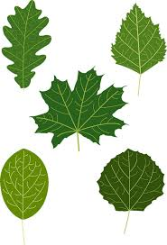
Listy
Vyrastajú zo stonky.
Majú rozličný tvar a veľkosť
Listami rastliny prijímajú svetlo, vzduch a vodu

Slide 10
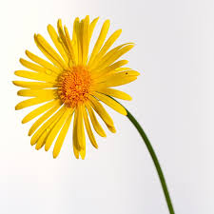
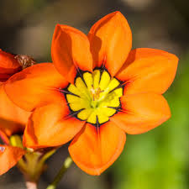
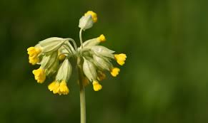
Kvety
Vyrastajú na konci stoniek.
Niektoré majú jeden kvet, iné ich majú veľa
Majú rôzny tvar, veľkosť, farbu i vôňu

Slide 11
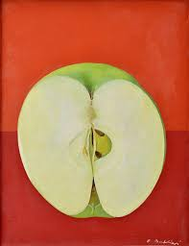
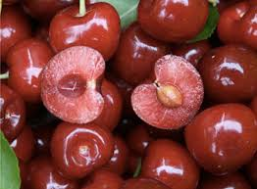
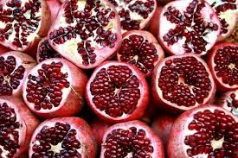
Plod
Plod sa vyvíja po opelení z kvetu
V plodoch sú uložené semená, z ktorých vyrastá nová rastlina

Slide 12
Rastliny sú neoddeliteľnou súčasťou prírody. Sú pre život človeka nesmierne dôležité. Chráňme si rastlinstvo na našej planéte ochránime tým prírodu aj človeka!!!

